Slide 1


Російська електронна бібліотека
ВД «Грєбєнніков» - періодичні видання економічної тематики.

Slide 2
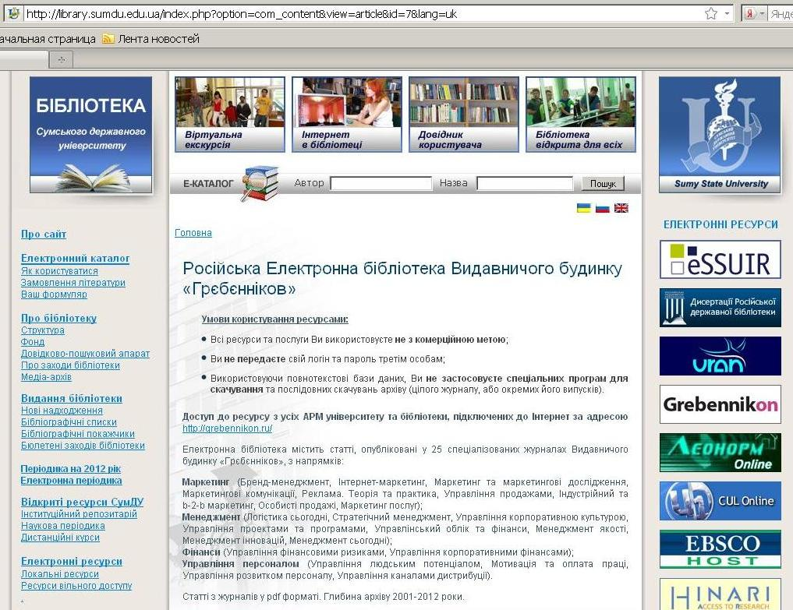
Доступ до бази з сайту бібліотеки СумДУ

Slide 3
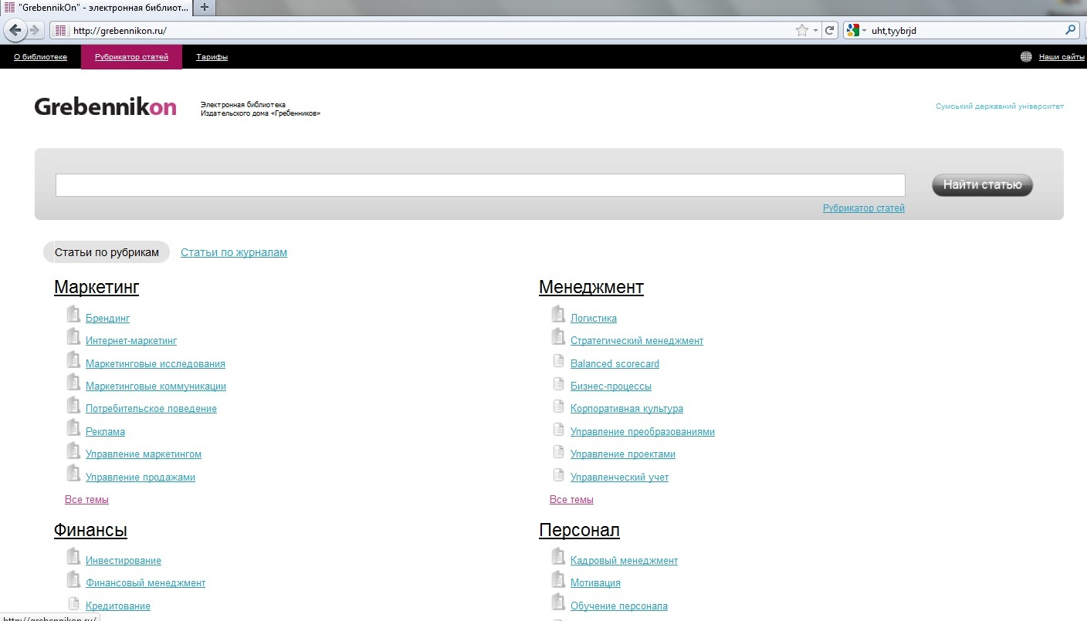
Електронна бібліотека Grebennikon має зручний рубрикатор по 250 темам.
Пошук статей по рубрикам.

Slide 4
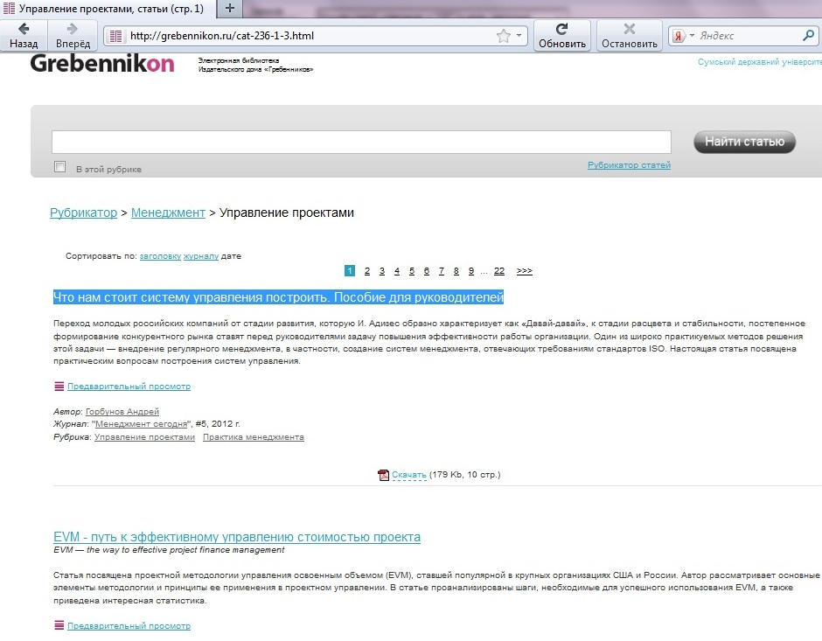
Шлях пошуку
(рубрикатор – менеджмент – управління проектами)

Slide 5
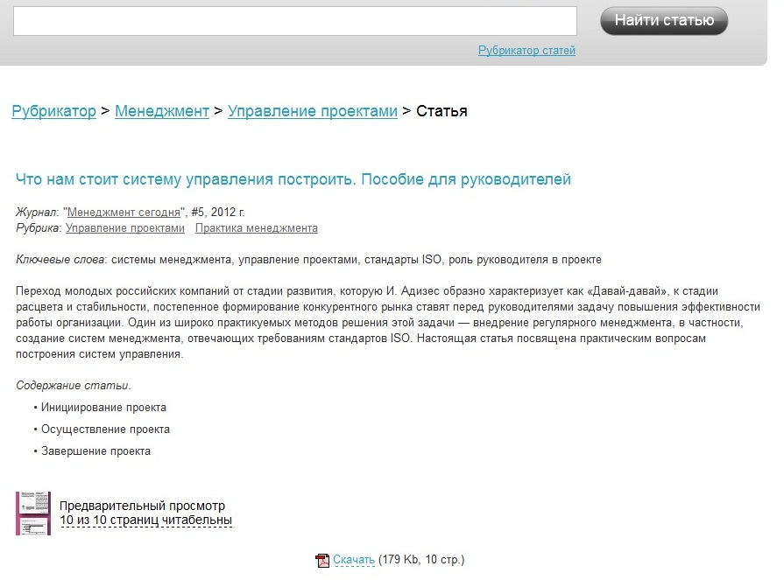
Результат пошуку
(перегляд статті)

Slide 6
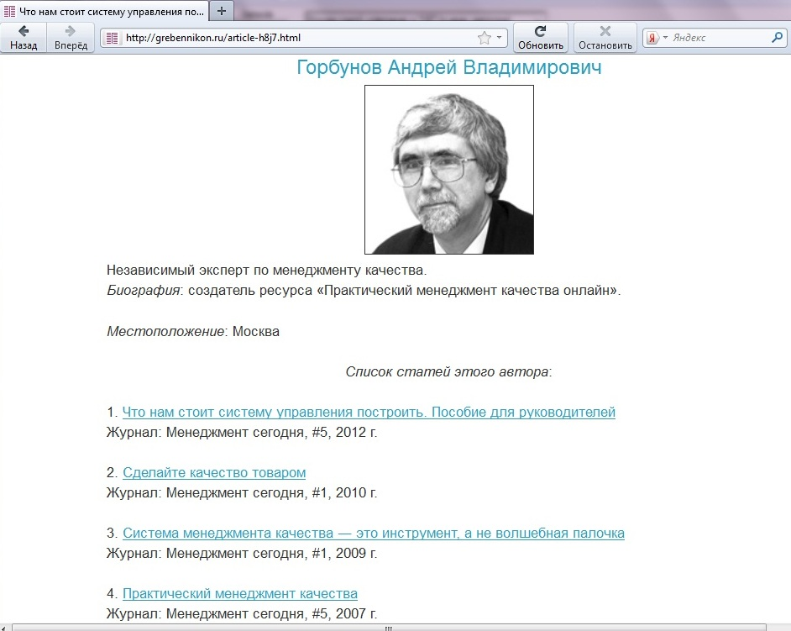
Додатково до результату пошуку

Slide 7
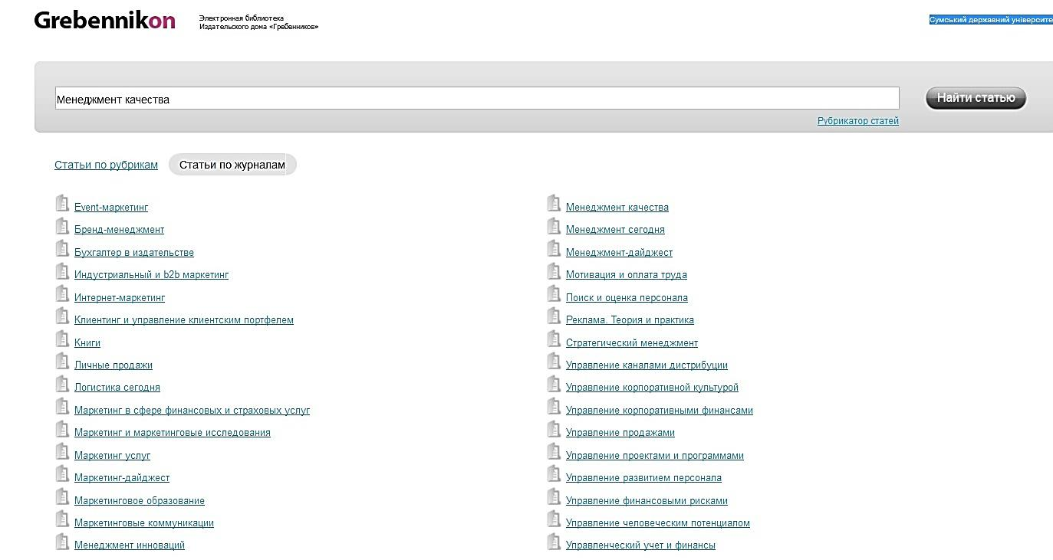
Пошук статей по журналам

Slide 8
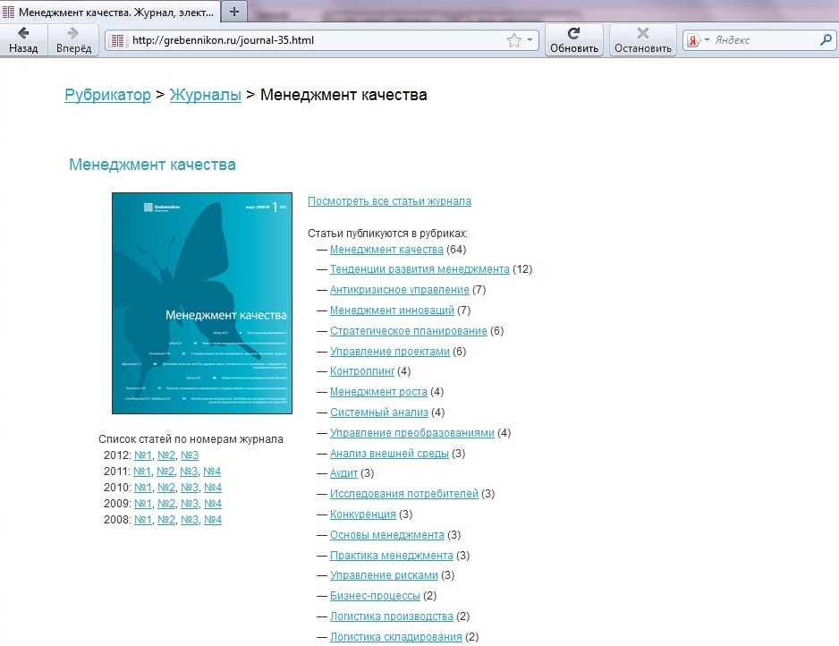
Шлях пошуку
(рубрикатор-журнали-менеджмент якості)

Slide 9
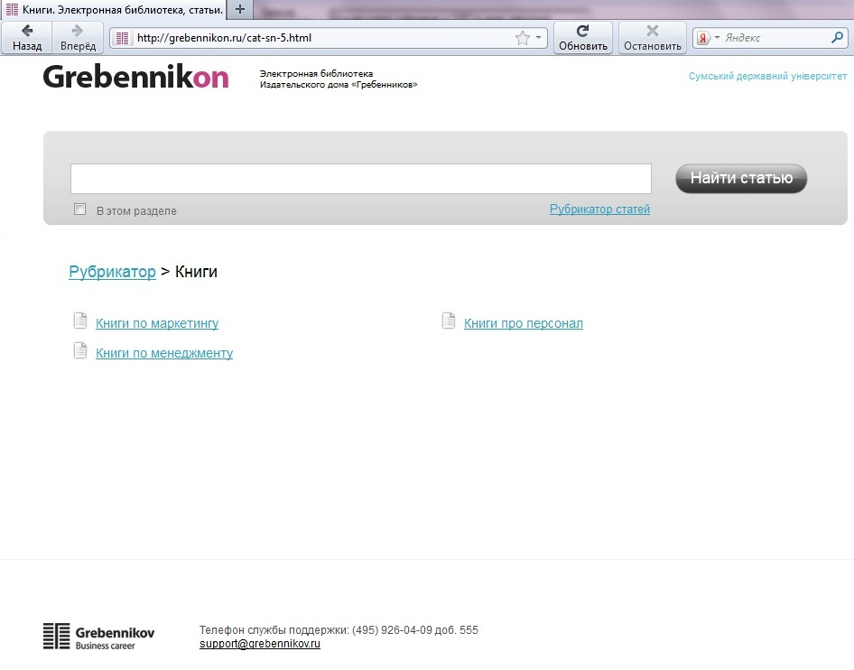
Рубрикатор - книги

Slide 10
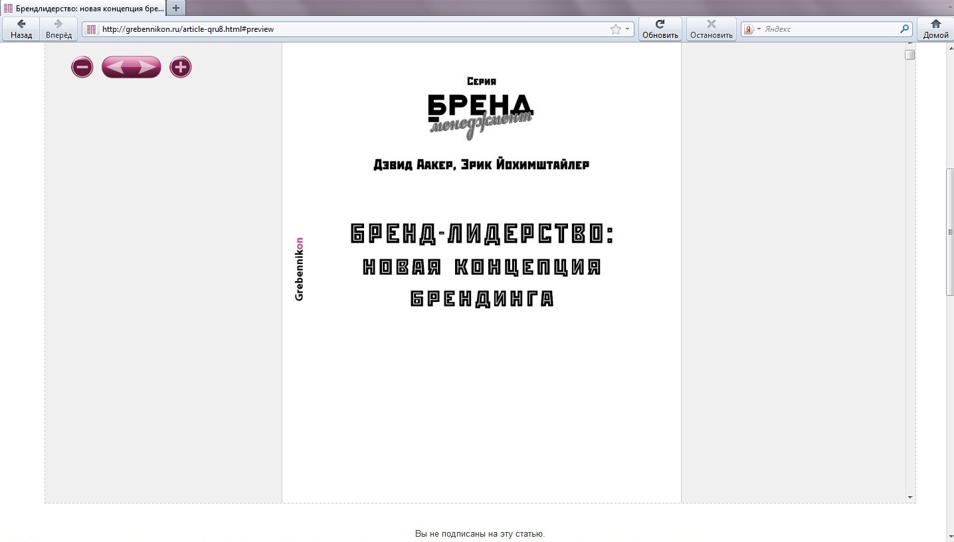
Результат пошуку
(рубрикатор-книги)

